Slide 1
Undervisningsopplegg
til NRK-serien RUS
Episode 2: Jens

Slide 2
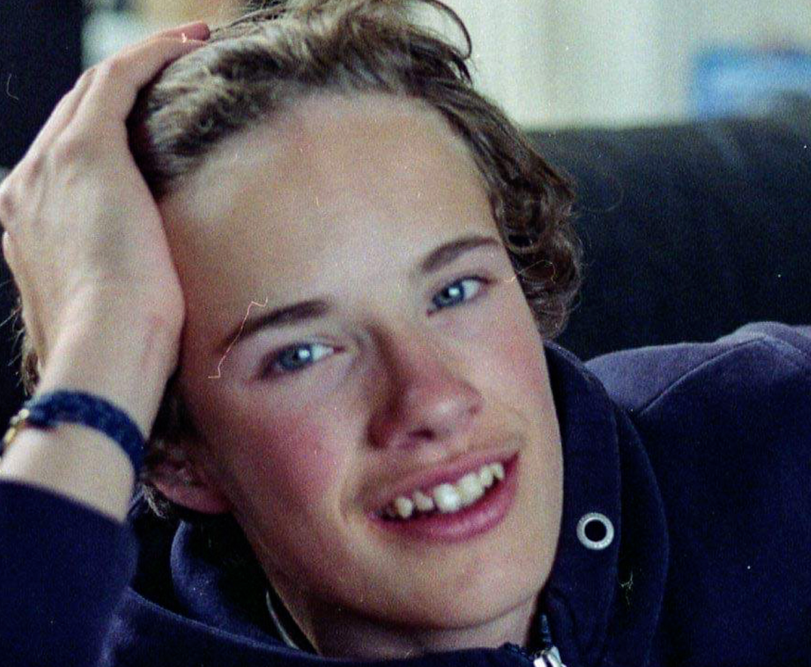

Episode 2: Jens
Tema for undervisningsopplegget til andre episode er hvor galt det kan gå og at man aldri kan ha full kontroll ved bruk av illegale rusmidler. Målet er å vise historien om Jens, for å gi elevene anledning til å reflektere over
• I hvilken grad det er mulig å ha kontroll på eget rusbruk?
• Hvorfor vi skjuler vårt sanne jeg bak masker og fasader?
Å ruse seg kan gå greit, men det kan også gå skikkelig dårlig. Er du villig til å ta risikoen?

Slide 3
Er du villig til å ta risikoen?
«Jens – en historie…»

Slide 4

Tid: To dobbelttimer (90 min)
Innledning
Forberedelser til hva dere skal se
Hoveddel
Episode 2 av «RUS» med gruppediskusjoner
Avslutning
Refleksjoner

Slide 5
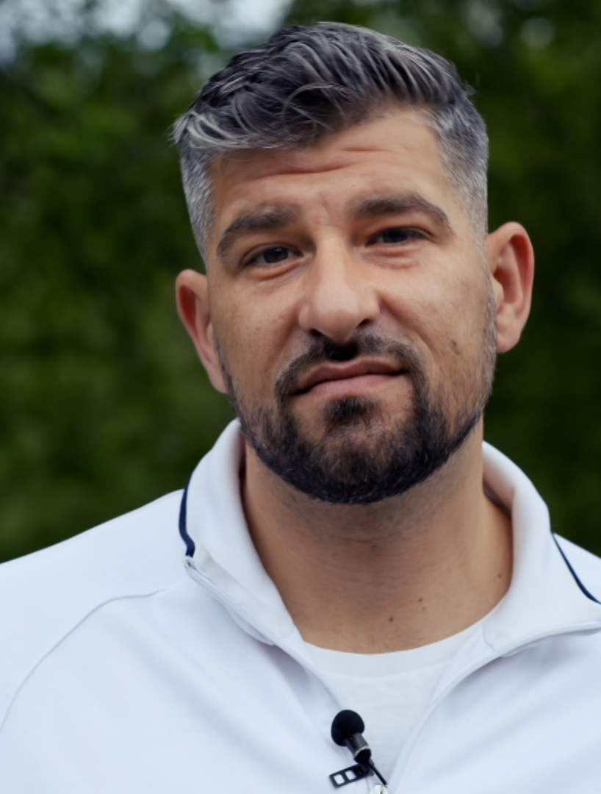
«Jens»
I serien RUS på NRK skal Leo Ajkic finne sannheten om rus – på godt og vondt.
I andre episode møter Leo familien, vennene og kjæresten til Jens.

Slide 6
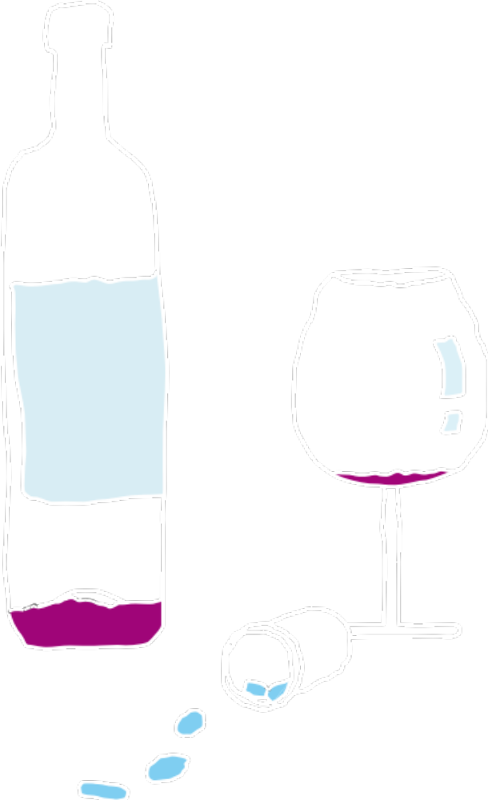

Gruppearbeid
Legg inn case, dilemmaer og problemstiller.
Se eksempler i veileder
Her kan du fylle ut problemstillinger og refleksjonsspørsmål hentet fra veileder - gjerne i samarbeid med elevene.

Slide 7

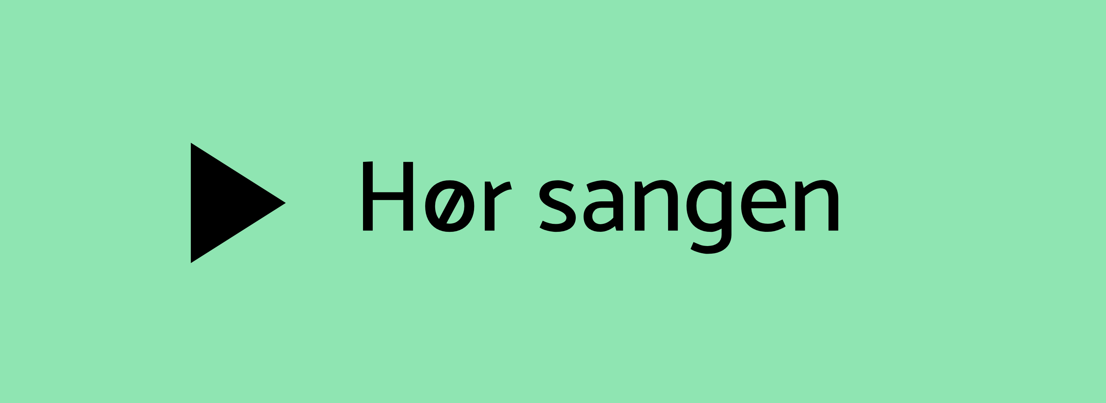

Slide 8
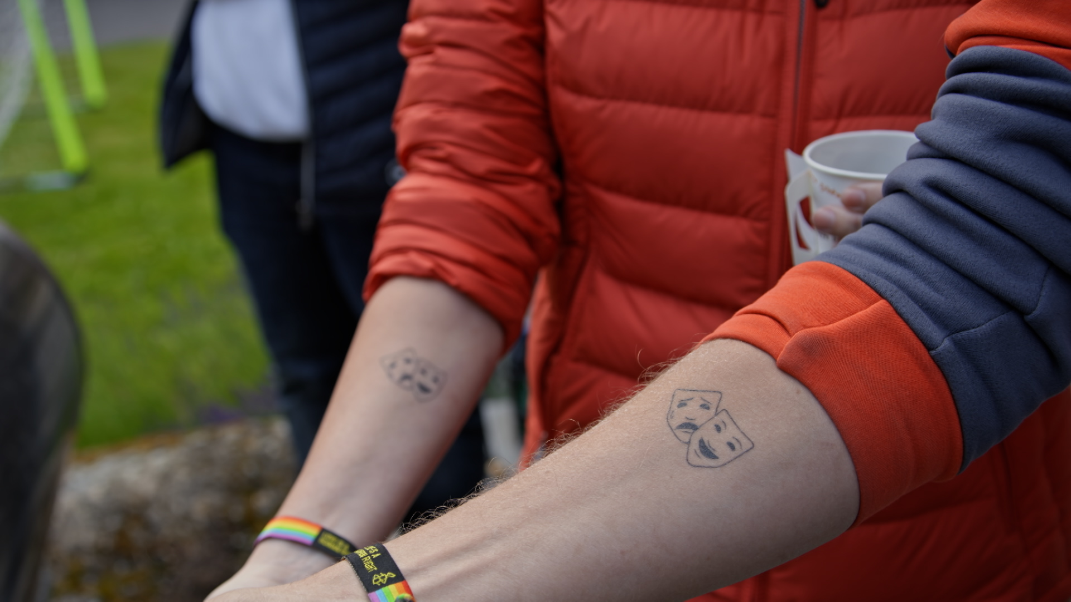
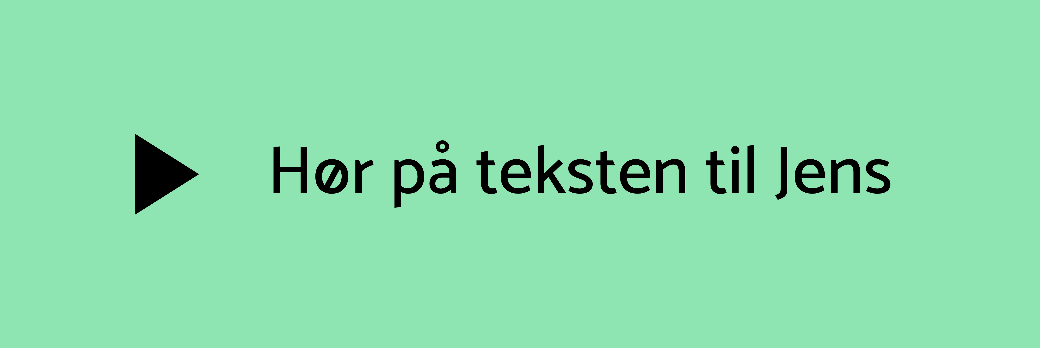

Slide 9

Hva gjør du og hvem
er det lurt å kontakte, når noen blir for fulle, bevisstløse eller neddopet?
Ved akutt fare for liv og helse:
Husk at du ikke skal etterlate en person i hjelpeløs tilstand, ref. Straffeloven § 288

Slide 10
Her må du fylle inn korrekt info ut i fra din skole og kommune/bydel.
Hvem kan du kontakte om du er bekymret for eget eller andres rusbruk?
1. Elevtjenesten på skolen
2. Helsestasjon for ungdom, rusteam i kommunen/bydelen
3. Andre tjenester?
4. Finn informasjon, veiledning og hjelp på Rusinfo , en anonym og offentlig informasjons- og veiledningstjeneste for hele Norge.

Slide 11





Undervisningsopplegget er utviklet i et samarbeid mellom elever, pedagoger og andre fagfolk i Vestfold og Telemark Fylkeskommune, pårørende, Rocket-Man, RUSinfo, NRK Skole og KORUS.

